Slide 1
Udfordringerne ved at flytte specialiseret behandling hjem og de kompetencemæssige krav, det stiller til personale og patienter
April 2026

Slide 2
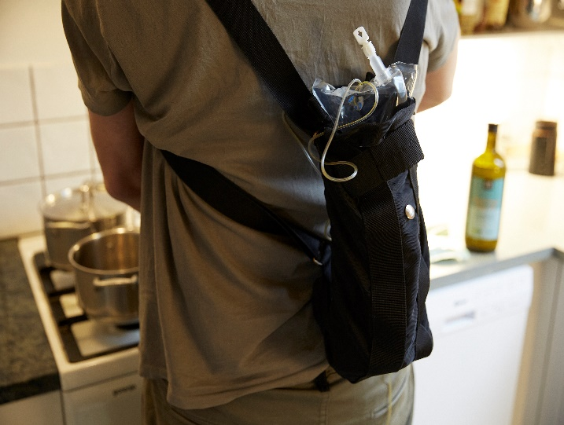
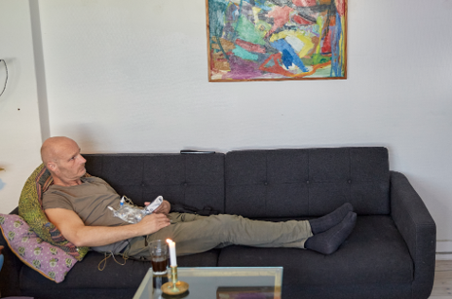
Rigshospitalets Videncenter for Specialiseret Hjemmebehandling
Tilbyde patienter mere diagnostik, monitorering, behandling, rehabilitering og palliation i hjemmet
Hjemmebehandling – et tilbud for flest mulige
Opretholde et hverdagsliv med størst mulig grad af fleksibilitet
Samme høje faglige kvalitet og patientsikkerhed
Videncenteret arbejder både for at udbrede kendte typer af hjemmebehandling og
for at understøtte nye og innovative løsninger

Slide 3
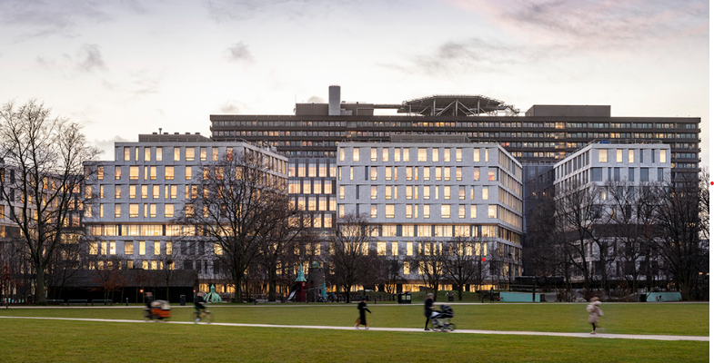
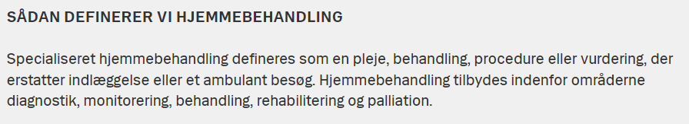
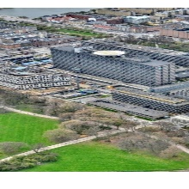
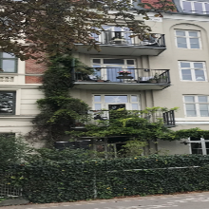
Hjemmebehandling - definition, modeller og tilgange
Early (supported) discharge
Patienten starter forløbet på hospitalet,
og behandles derefter videre i hjemmet
(accelereret forløb)
Admission avoidance
Behandling starter i hjemmet og fokus er
på at undgå indlæggelse/genindlæggelse
Leong MQ, et al. BMJ Open 2021;11
Comparison of Hospital-at-Home models: a systematic review of reviews
Notes:
I litteraturen skelnes mellem 2 modeller i forhold til, hvor behandlingen startes op: early (supported) discharge og admission avoidancemodellen.

Slide 4
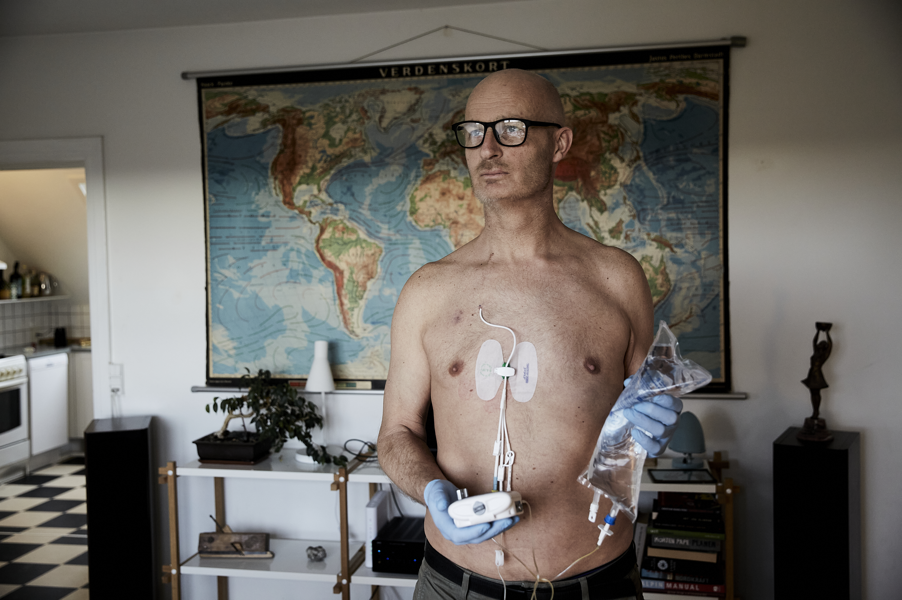
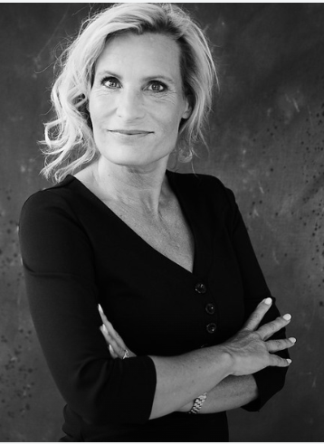


Tendenser
Fra indlæggelser til hjemlæggelser
Virtuelle besøg og konsultationer
Teknologi og digitalisering
"Self-care" - patientuddannelse og empowerment
Med inspiration fra: Liselotte Lyngsø, fremtidsforsker ved Future​ Navigator og vært på podcasten Supertrends,
Anne Bendix Andersen, sygeplejerske og forsker i sygepleje ved VIA University College i Region Midtjylland samt
David Levine, forsker og cheflæge ved Brigham and Women’s Hospital and Harvard Medical School

Slide 5

Kulturelle udfordringer – mod og mindset
Modstand mod forandring
Kulturel kløft mellem hospital og hjem
Kræver mod at slippe kontrollen
Tillid til og accept af teknologi
Ændring af patientrollen
Fischer, T. K. et al. Behandling, monitorering og indlæggelse i hjemmet. (2024) Ugeskrift for læger. 186 (37), 1–7.
Nielsen AP, Flink CE. Bedre brug af hjemmemonitorering. Erfaringer fra fem hjerteafdelinger i Region Hovedstaden. (2022) Center for Patientinddragelse,
Region Hovedstaden.
Notes:
Når vi er ude og arbejde med hjemmebehandlings indsatser i de kliniske afsnit er det tydeligt hvordan hjemmebehandling påvirker de vanlige arbejdsgange og nogle gange ligefrem omkalfatrer ”plejer”
Vant til fysiske interaktion med patienterne + ansvar traditionelt set = fysiske tilstedeværelse
frygt for at miste kontrollen med og overblikket over et forløb →modstand mod forandring og hjemmebehandling kan opleves som en forringelse af kvaliteten.
Risiko for, at der skabes en opfattelse af, at hjemmebehandling er en "andenrangsbehandling” og bare noget vi gør for at spare penge - hjemmebehandling har potentiale til både at øge tilgængelighed og bekvemmelighed af pleje og behandling på.
Der hvor vi ser at omlægning til og implementering af hjemmebehandling virkelig lykkes er når det er en standardiseret og accepteret del af den samlede behandlingsplan, som er anerkendt som en ligeså valid og effektiv behandlingsmetode som traditionelle hospitalsbehandlinger. Der er behov for at skabe en kulturel accept af hjemmebehandling som et førstevalg, især for patienter med kroniske sygdomme.
Kræver ”mod” at lade monitorering og behandling ske på afstand, +slippe kontrollen - tro på at patient og pårørende kan reagere
- skepsis overfor teknologiens evne til at levere den samme kvalitet af pleje
- skepsis omkring hvorvidt det er trygt og sikkert at anvende digitale værktøjer
Frontlinje personalet med i udvikling af hjemmebehandlings indsatser = plads til at italesætte bekymringer + arbejde med kultur og mindset
→ behov for at opbygge tillid til de nye løsninger – både blandt sundhedsprofessionelle og bland patienter og pårørende.
kultur, hvor værdien af hjemmebehandling er tydelig og hvor teknologien ses som et værdifuldt supplement, og ikke som en 1:1 erstatning - træning i brugen af teknologi = afgørende for at overvinde modstand

Slide 6
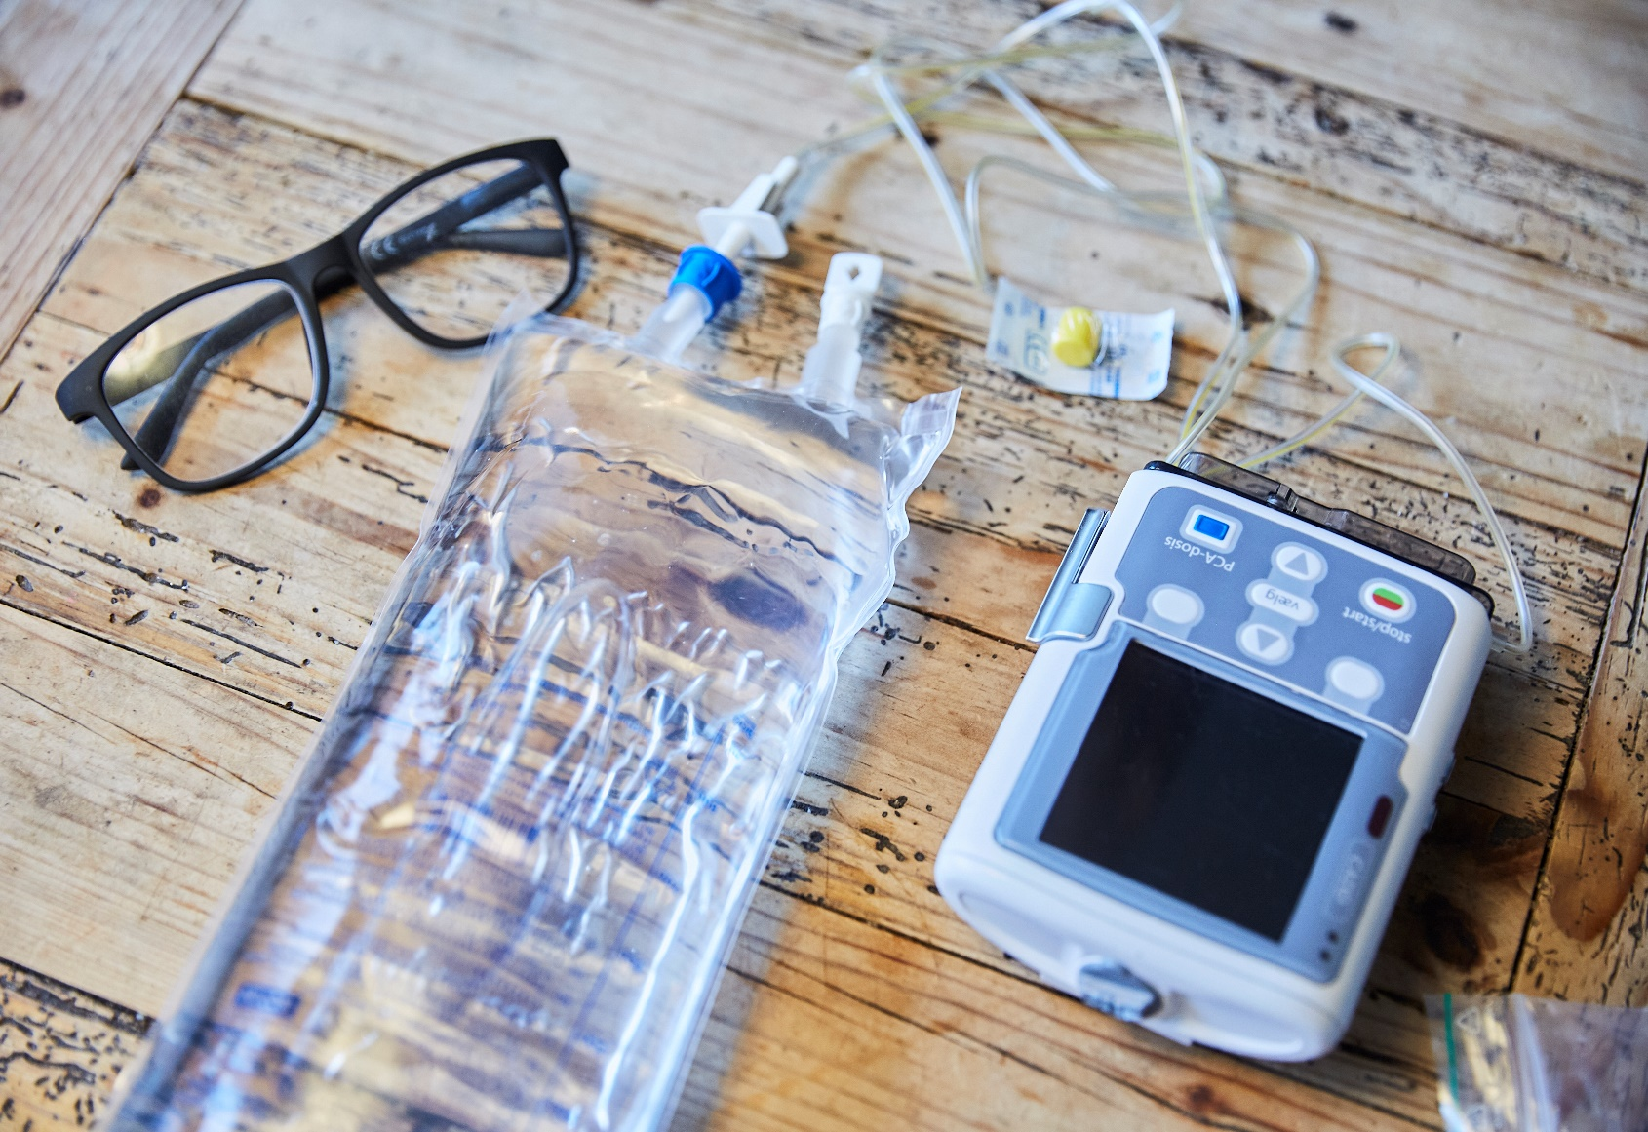
Behandlingsansvar
Behandlingsansvar & kompetencer
  Sammenhæng i forløb – koordination og kommunikation
  Kædeansvar
  Patientsikkerhed og risikoidentifikation
  Evaluering og opfølgning
Fischer, T. K. et al. Behandling, monitorering og indlæggelse i hjemmet. Ugeskrift for læger. (2024) [Online] 186 (37), 1–7.
Fischer, T.K. og von Sydow, C. En Vild rejse hen imod et digitalt styret hjemmehospital. Dansk selskab for ledelse i Sundhedsvæsenet (2024). Dssnet.dk 04.09.2024
Notes:
Behandlingsansvaret - centrale og komplekst aspekt - Hvem har det primære behandlingsansvar og hvordan er ansvarsfordelingen? Traditionelt indebærer hospitalsbehandling, at patient og sundhedsprofessionelle er fysisk tilstede på hospitalet – der eksisterer en tydelig ansvarsfordeling og en tydelig tilgængelighed – mellem patient og personale.
Når vi udvikler hjemmebehandlings indsatser udfordres vi på hvordan behandlingsansvar og overblik varetages på distancen.
Et eksempel – den regionale iv-aftale - Behandlingsansvaret kan ligge hos hospitalslægen som kender patienten og følger forløbet via telemedicin, eller behandlingsansvaret kan begrænses til den aktuelle behandlingssituation og overgives til en læge i nærmiljøet, som er tættere på, men som ikke nødvendigvis kender patienten
Behov for klare aftaler og ansvarsfordelinger i relation til gennemførelse af behandling, monitorering, opfølgning og håndtering af evt. komplikationer. Og så kræver det veldokumenterede, robuste og sikre kommunikationsveje og solide digitale løsninger til overførsel af helbredsdata kan ikke stå alene i en hjemmebehandlingsløsning.
Og det er vigtigt når vi omlægger til hjemmebehandling at der etableres et system, hvor løbende overvågning, evaluering og opfølgning gennemføres for at sikre, at behandlingen fortsætter med at være sikker og effektiv. Også skal vi overveje hvad vi gør hvis det går galt. Hvad sker der i nødstilfælde? Hvis der opstår en akut situation, som f.eks. en livstruende komplikation, skal der være klare retningslinjer for, hvem der tager ansvaret og træffer beslutninger.

Slide 7
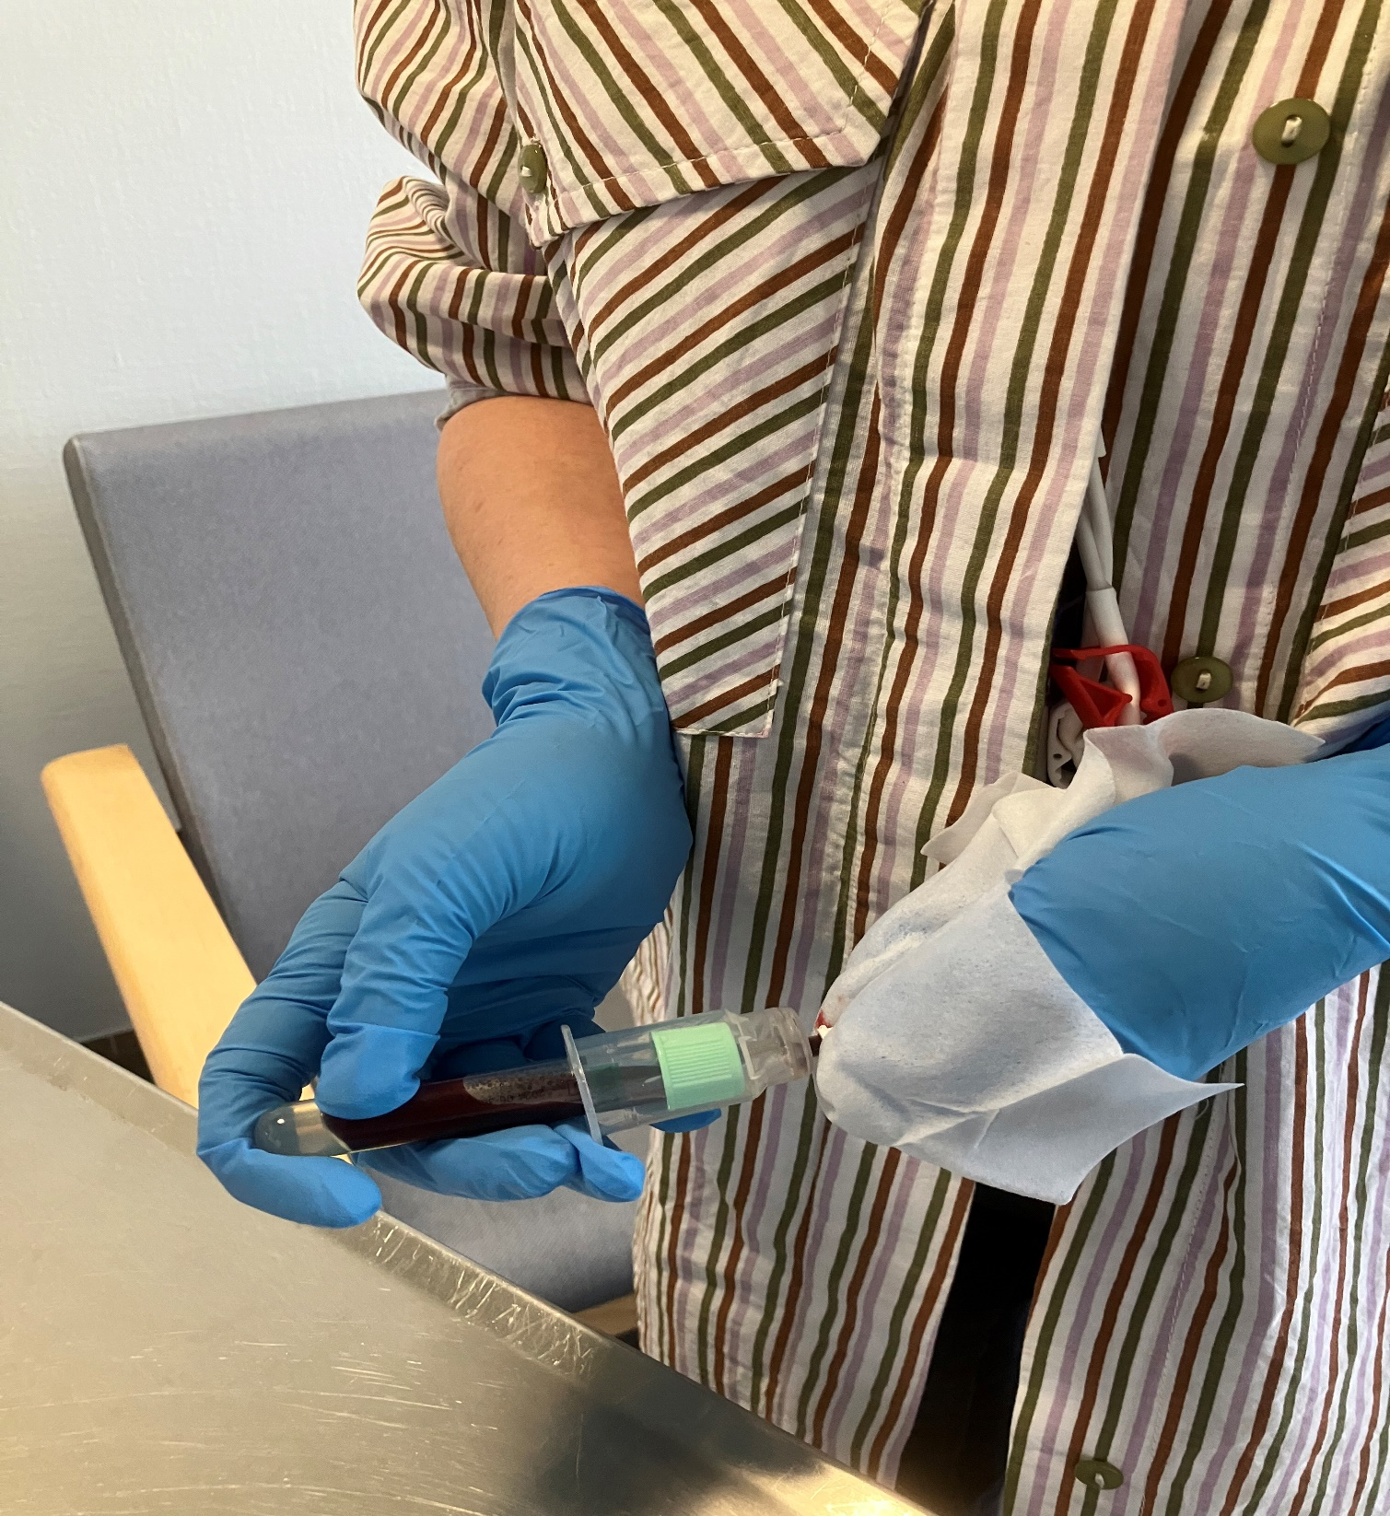

Kompetencer og ændrede roller
Nye roller – nye kompetencer
  Fra udførende …
  Til rådgivning, monitorering, koordinering, oplæring …
Samarbejde på tværs af sektorer
Digital pleje og behandling
Patient- og pårørende uddannelse
Sundhedskompetencer – digitale og organisatoriske
”Man udnytter ikke det kæmpepotentiale, at patienterne gerne vil deltage i deres egen behandling” (Danske Patienter, 2023)
Notes:
Hjemmebehandling - ændrer vores arbejdsgange - nye arbejdsopgaver - påvirker vores roller og vores måde at være sammen på – både med kollegaer og med patienter
Nye kompetencer, f.eks. I forhold til ny teknologi, nye procedurer eller ændret arbejdsflow.
Nye roller → fokus på fjernmonitorering, telemedicin og digital pleje.
Specialiseret, koordinerende rådgiver.
Øget tværsektoriel samarbejde - bygge bro mellem det højt specialiserede hospital og det generaliserede nærer sundhhedsvæsen
= stille sig til rådighed for kompetenceudvikling af kollegaer tværsektorielt, af patienter og pårørende.
Omsorg på distancen → patienter vil ikke i samme grad møde deres sundhedspersonale ansigt-til-ansigt. Vi skal øve os i at udøve digital sygepleje og omsorg på distancen.
Empati og støtte på afstand – gennem virtuelle opfølgninger, videokonsultationer og telefonisk rådgivning - kræver særlige kommunikationskompetencer. Omsorg på distancen er en uundgåelig konsekvens af det digitale sundhedsvæsen
Vores fremtidens sundhedsprofessionelle skal være i stand til at navigere dette nye landskab med både teknologisk dygtighed og menneskelig empati, så en høj kvalitet kan opretholdes, selv når fysisk nærvær ikke er muligt.
Større fokus på patientuddannelse. Sundhedspersonalet vil have større ansvar for at skulle uddanne patienter og pårørende i at håndtere deres egen pleje, bruge teknologiske hjælpemidler og reagere på advarselssignaler. Oplæring i selvmonitorering er og bliver en væsentligt kompetence i fremtidens hjemmebehandlingsindsatser.

Slide 8
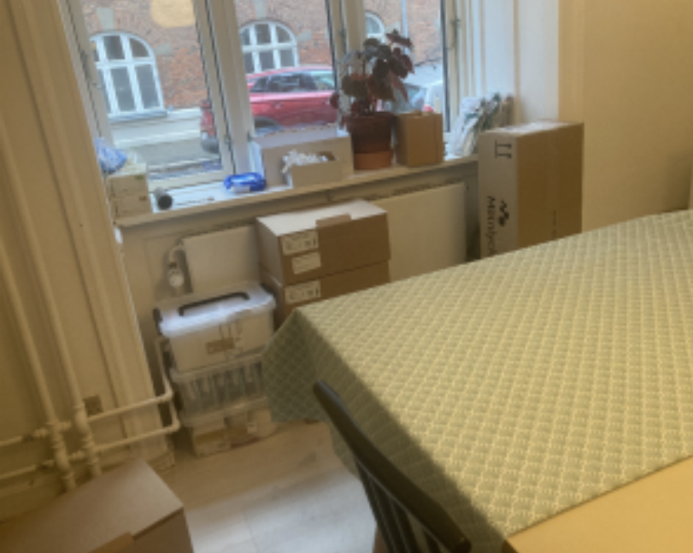
Hjemmet som den fjerde sektor
Hjem vs. Hospital
Hjemmet som arbejdsplads
Påvirket hjemlighed
Påvirker også de pårørende
Inddragelse & livliner er vigtige
Lindhardt, T. Hospitalsbehandling i hjemmet i de pårørendes perspektiv. Sundhedsmonitor. Online 19.03.2025
Notes:
Mange fordele ved hjemmebehandling for både patienter og pårørende → understøtter et familieliv og hverdagen på en væsentlig mere sammenhængende og meget mindre fragmenteret måde end en klassisk indlæggelse.
Hospitalsbehandling flytter hjem → påvirkes dagligdagen for alle hjemmets beboere
Udstyr → invasion af hjemmet og hjemligheden
Hospitalsbehandling i hjemmet →kan fordrer andre remedier. Et godt eksempel herpå er de regionale IV-aftale, hvor kommunale sygeplejersker i nogle tilfælde vil skulle præparere iv medicinen i hjemmet. Det indebærer helt andre arbejdsforhold end dem vi traditionelt blander iv medicin under på hospitalet. Og det kan have betydning for hygiejnen når medicinen skal blandes på et sofabord fremfor i en blandebænk. Det fordrer andre utensilier som sikrer lukkede systemer og dermed et ordentligt arbejdsmiljø for sygeplejersken i hjemmet.
Det kræver en særlig opmærksomhed, når hjemmet skal fungere som både hjem og arbejdsplads.
At skulle påtage sig opgaver og ansvar kan opleves udfordrende for nogle pårørende
To værktøjer gør hjemmebehandling til en bedre oplevelse for de pårørende → inddragelse og det at have en livline.
Når de pårørende oplever at blive inddraget i beslutningen om hjemmebehandling → = blive hørt og set + have en bedre forståelse af hvad der skal ske og hvad der forventes af dem og endelig oplever de at blive bedre klædt på til at varetage evt. opgaver forbundet med hjemmebehandlingen. Livline → Oplevelse af tryghed i forløbet ved tvivl eller spørgsmål

Slide 9

Kompetencer i fremtiden
Overblik over patientens rejse gennem systemet
Klinisk lederskab og fælles beslutningstagen
Pleje og behandling på distancen
Fra udførende til koordinerende
Samspil mellem speciale viden og generiske kompetencer
Akut teams/hjemmebehandlings teams
Pædagogiske kompetencer
Patient empowerment
Omsorg, håb, trøst og lindring vil fortsat være en kerneopgave – også i de virtuelle kontakter med patienterne
Med inspiration fra: Liselotte Lyngsø, fremtidsforsker ved Future​ Navigator og vært på podcasten Supertrends,
Anne Bendix Andersen, sygeplejerske og forsker i sygepleje ved VIA University College i Region Midtjylland samt
David Levine, forsker og cheflæge ved Brigham and Women’s Hospital and Harvard Medical School
Notes:
Hvis vi ser ind i en fremtid hvor: Flest muligt hjemme - Sygeste på hospitalet
Sygepleje på afstand:
eksplosion i behovet for omsorg og tryghed. Her vil sygeplejerskerne spille en afgørende rolle
Kompetencer:
Sygeplejerskernes etiske kompas bliver ekstra vigtigt, fordi nogle patienter mentalt og teknologisk vil kunne klare sig med ’self service’, mens andre vil blive efterladt på perronen og skal samles op
fra indlæggelser til flere hjemlæggelser og de sygeste på hospitalet
Sygeplejersker kan se frem til en større lederrolle, hvor de skal være med til at oplære andre faggrupper, sidde i spidsen for nye typer netværk, og hvor de skal bruge deres faglighed mere strategisk og rådgivende
Klinisk lederskab og beslutningstagen er helt centrale begreber ind i 2040
I fremtidens sundhedsvæsen vil meget behandling foregå hjemme, og sygeplejen vil være mere virtuel. Hjemmebehandling vil forudsætte en stor pædagogisk indsats, hvor det er afgørende, at patienter og pårørende er trygge. Sygeplejerskens opgave vil være at undervise og vejlede patienter, så de formår at handle tilstrækkeligt kompetent, hvis der opstår problemer. De skal sikre den faglige kvalitet, når behandling i højere grad lægges ud til andre instanser eller bliver varetaget af patienten selv
Sygeplejersker er eminente til at have overblik og samle trådene
velkoordineret forløb
Opgaven bliver nemlig mere kompleks, når den ikke foregår på sygehusenes specialafdelinger, hvor fokus er på behandlingen af sygdommen. I hjemmene er fokus på livet med sygdommen og plejen og omsorgen heraf. Det handler ofte om et liv med sygdom og behandling, men uden forventning om at blive rask.

Slide 10
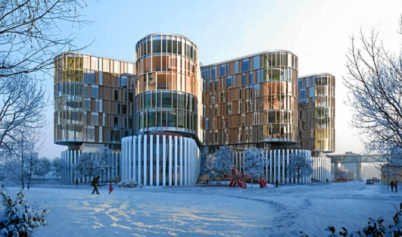
Fremtidens behov
Teknologi der understøtter patientens egenmestring
(alle patienter)
Arbejdskraftbesparende
Let-integrerbare løsninger – bygge videre på det vi allerede har/gør
Flydende integration til hverdagen – mellem hospital og hjem
Bedre sammenhæng mellem sektorer

Slide 11




Drømmen er…
Patienten er mest muligt hjemme – hospitalet kun for de sygeste
Vi skal ikke ulejlige patienten unødigt – ”vi skal tilpasse os patientens liv”
Hospitalet, som udadvendt aktør
Partnerskaber
Notes:
Vi skal hele tiden spørge os selv – kan denne behandling foregå et andet sted end på hospitalet? Med hjælp fra samarbejdspartnere eller med inddragelse og oplæring af patient eller pårørende
Vi skal som højtspecialiseret hospital have overblikket og den overordnede, koordinerende funktion, men ikke nødvendigvis den udførende funktion
Vi skal gøre brug af digitale løsninger i langt højere grad, så vi servicerer patient og pårørende på distancen.
Det betyder også at vi skal være kreative og udviklende både ift. digitale løsninger, som understøtter komplekse forløb, overblik og kommunikation mellem aktører, men også innovative ift. medicotekniske løsninger som understøtter behandling udenfor hospitalet
En palette af løsninger og tilbud – så vi kan skræddersy individuelle løsninger og så vi får flest mulige med.
hvordan får vi de sårbare patienter med også? Hvordan får vi inkluderet de sårbare patienter i hjemmebehandlingstilbud?
Kan vi stå på IV-aftalen og bruge erfaringerne til at udvide mulighederne for IV-behandling i hjemmet?

Slide 12
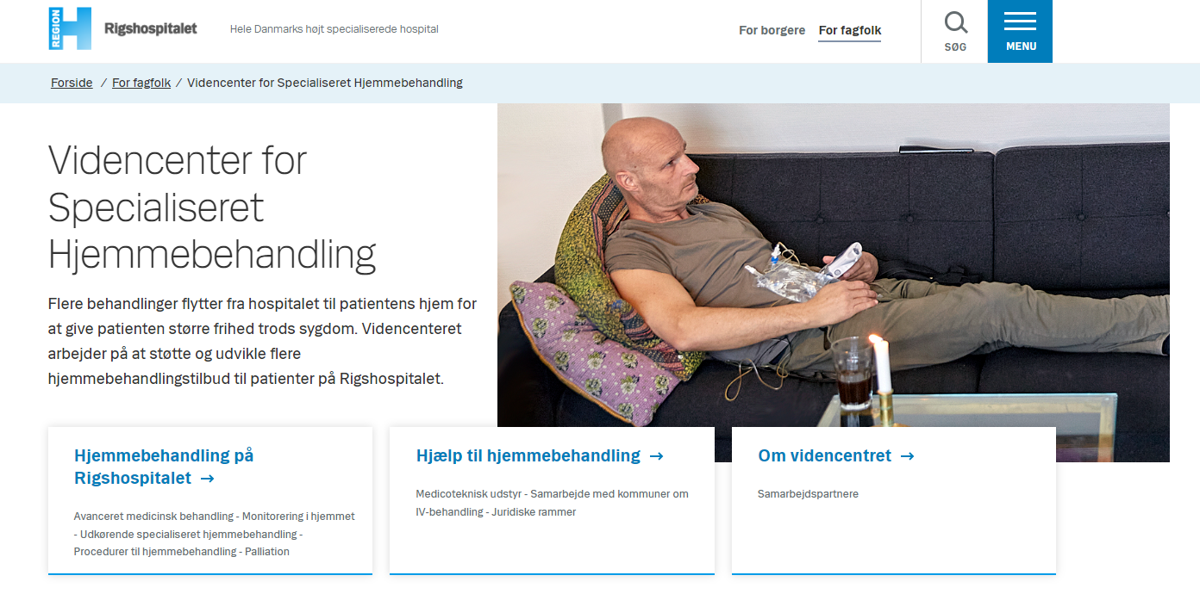
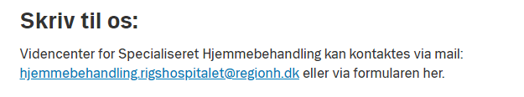
Videncenter for Specialiseret Hjemmebehandling (VSH)
Kontakt os gerne ☺
Anne Abela
Klinisk Sygeplejespecialist
Anne.Abela@regionh.dk
Tlf.2446 6173
Hanne Stegemann Jensen
Specialkonsulent
Hanne.stegemann.jensen@regionh.dk
Tlf. 2160 9437

Slide 13
Tid til drøftelse
Hvad udfordrer særligt i egen praksis i forhold til mere hjemmebehandling?
Hvilke kompetencer synes du, at det kalder på?

